Slide 1
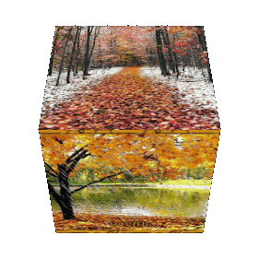
Мультимедийная дидактическая игра «Мы весело играем!» для детей 5-7 лет
Выполнила: Сидоровнина Ольга Сергеевна
Воспитатель
ГБОУ СОШ №10 СП «Детский сад «Березка»

Slide 2
Цель игры:
Закрепить умение находить четвертый лишний предмет и объяснять, почему он лишний
Правила игры:
Необходимо выбрать из четырёх картинок лишнюю. Предложите ребёнку обосновать свой выбор, тем самым вы проверите знания ребёнка по лексическим темам.
Ход игры:
Необходимо выбрать кликом мышки на 4, 7, 10, 13, 16,19 слайдах из четырёх картинок лишнюю. Если ответ верный появление весёлого смайлика под звук аплодисментов. Чтобы перейти к следующему заданию, нужно нажать на картинку весёлого смайлика. Если ответ не верный, появление грустного смайлика. Чтобы вернуться к заданию, нужно нажать на картинку грустного смайлика.
Выполнив все задания правильно, ребёнок увидит надпись «Молодец! Ты справился!».
Удачи!

Slide 3
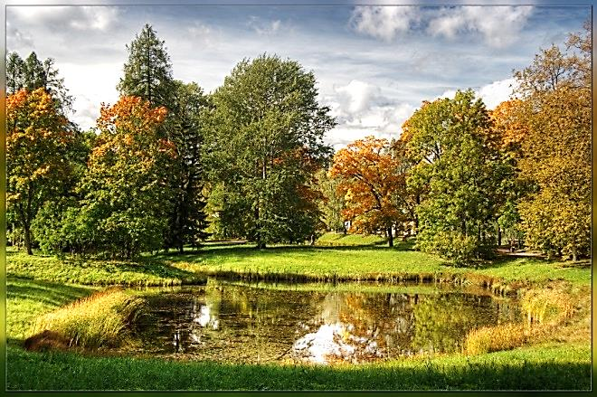
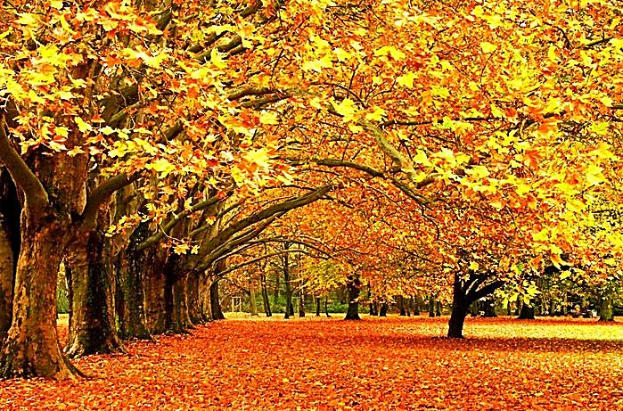
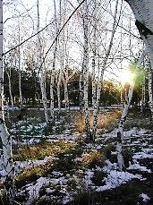
Сентябрь
Октябрь
Ноябрь
Ранняя осень.
Золотая осень
Поздняя осень.

Slide 4
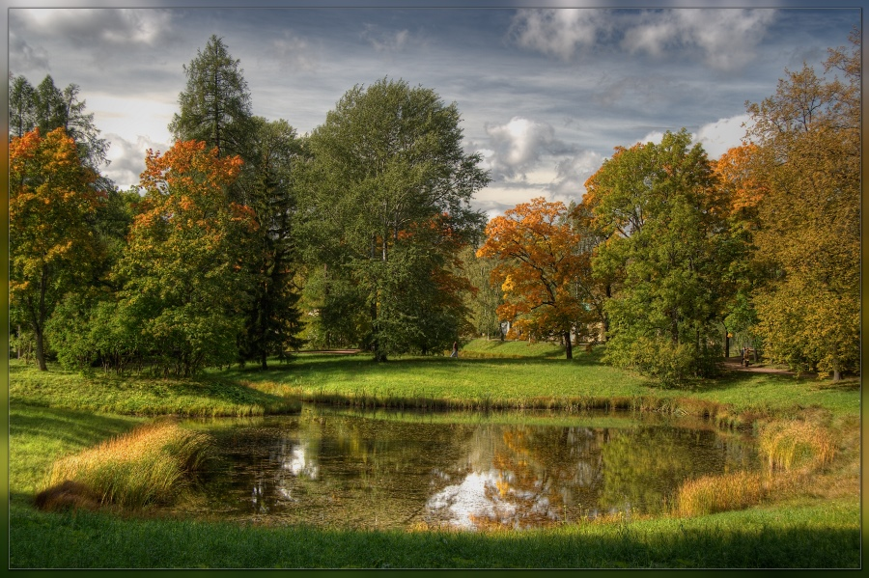
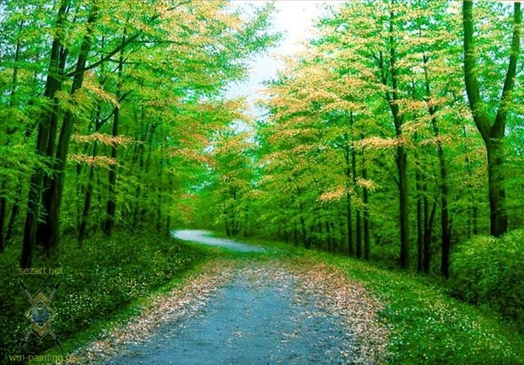
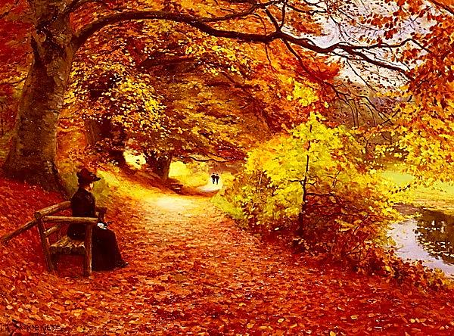
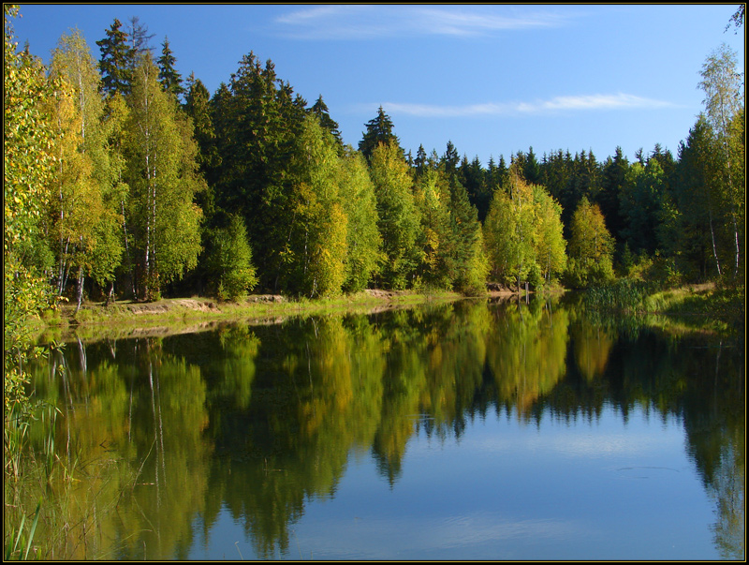
Какая картинка лишняя? Почему?
1
2
3
4
Notes:
Лишняя картинка № 3 (золотая осень)

Slide 5
МОЛОДЕЦ

Slide 6
ПОПРОБУЙ ЕЩЁ

Slide 7
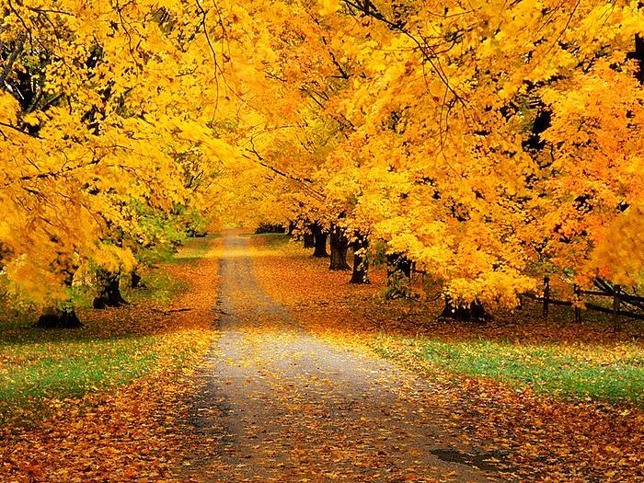
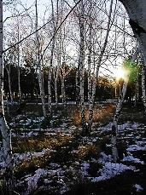
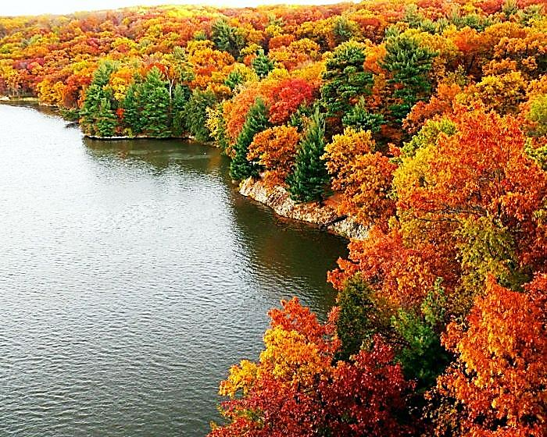
Какая картинка лишняя? Почему?
1
2
3
4
Notes:
Лишняя картинка № 2 (поздняя осень)

Slide 8
МОЛОДЕЦ

Slide 9
ПОПРОБУЙ ЕЩЁ

Slide 10
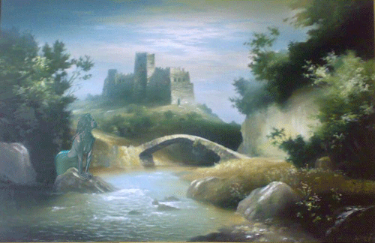
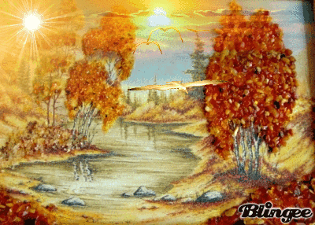
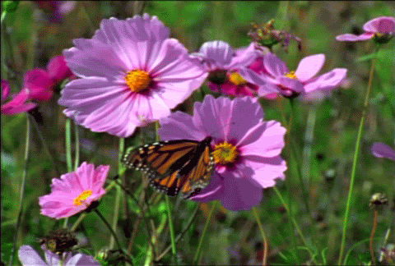
Какая картинка лишняя? Почему?
1
2
3
4
Notes:
Лишняя картинка № 4 (лето)

Slide 11
МОЛОДЕЦ

Slide 12
ПОПРОБУЙ ЕЩЁ

Slide 13
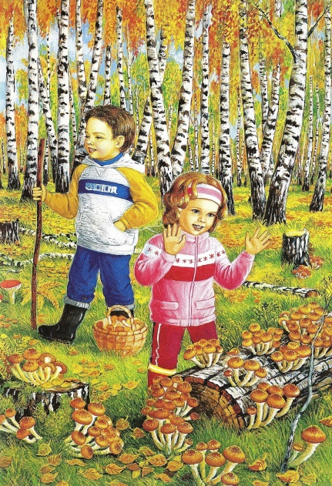
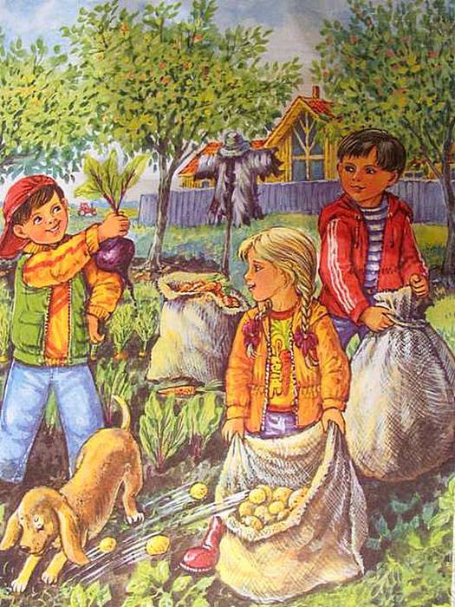
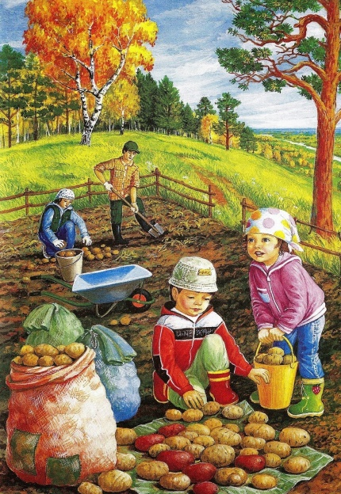
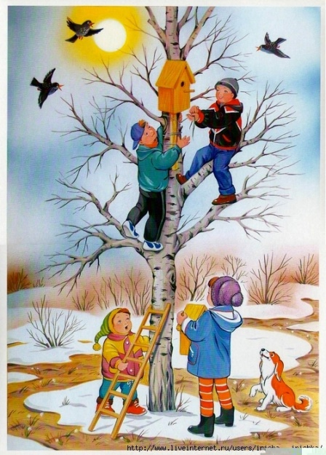
Какая картинка лишняя? Почему?
1
2
3
4
Notes:
Лишняя картинка № 3 (золотая осень)

Slide 14
МОЛОДЕЦ
Notes:
Лишняя картинка № 3 (золотая осень)

Slide 15
ПОПРОБУЙ ЕЩЁ
Notes:
Лишняя картинка № 3 (золотая осень)

Slide 16
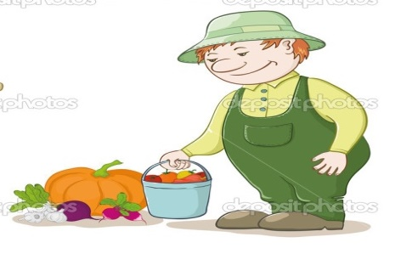
Какая картинка лишняя? Почему?
1
2
3
4
Notes:
Лишняя картинка № 2 (поздняя осень)

Slide 17
МОЛОДЕЦ
Notes:
Лишняя картинка № 3 (золотая осень)

Slide 18
ПОПРОБУЙ ЕЩЁ
Notes:
Лишняя картинка № 3 (золотая осень)

Slide 19
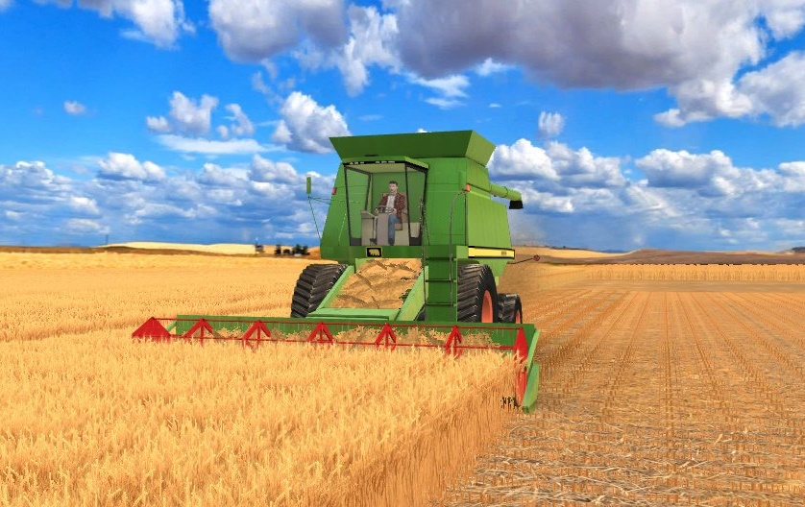
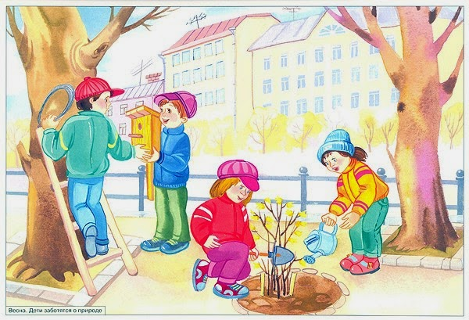
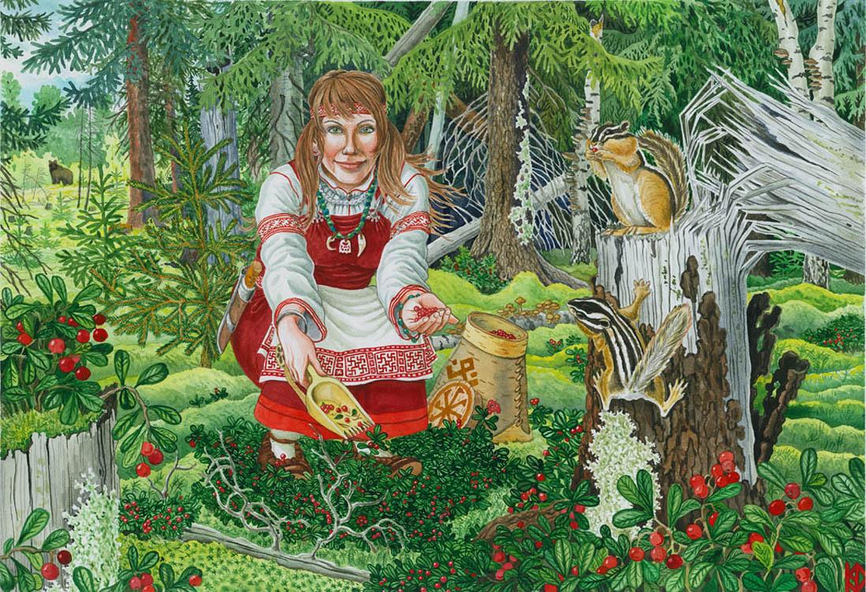
Какая картинка лишняя? Почему?
1
2
3
4
Notes:
Лишняя картинка № 2 (поздняя осень)

Slide 20
МОЛОДЕЦ
Notes:
Лишняя картинка № 3 (золотая осень)

Slide 21
ПОПРОБУЙ ЕЩЁ
Notes:
Лишняя картинка № 3 (золотая осень)

Slide 22
МОЛОДЕЦ! ТЫ СПРАВИЛСЯ!

Slide 23
Интернет-источники: 1.https://yandex.ru/images/search?text...image&lr=51&noreask=1&parent-reqid=1477931686557359-508014887473369554861273-sfront8-002&source=wiz

